Slide 2
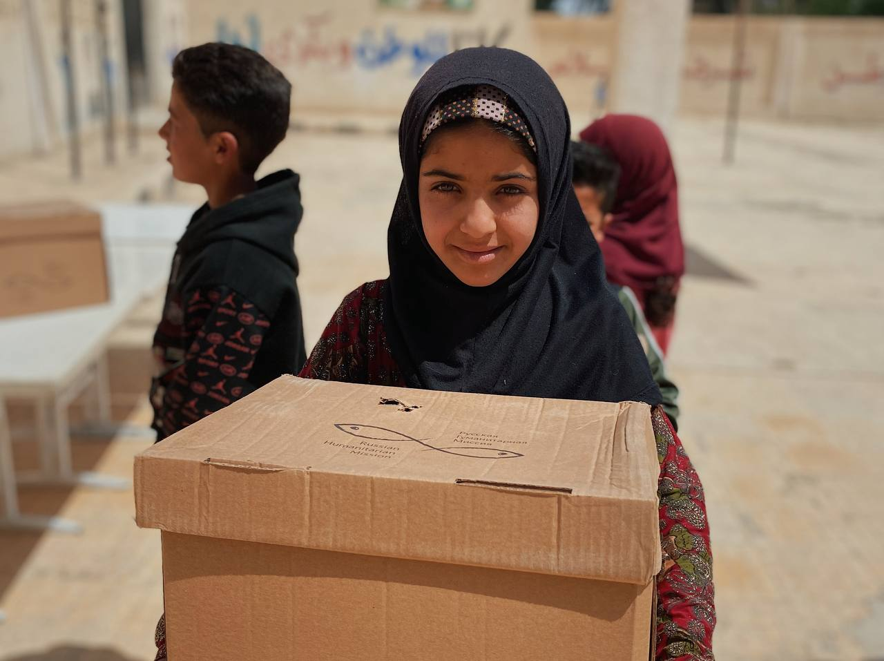
О НАС
Автономная некоммерческая организация поддержки гуманитарных программ «Русская Гуманитарная Миссия» (РГМ) — неправительственная российская организация, созданная для профессионального осуществления гуманитарной
и благотворительной деятельности преимущественно за рубежом.
РГМ разрабатывает и реализует образовательные программы, программы помощи
в чрезвычайных ситуациях, медицинские программы, гуманитарные проекты
с полным логистическим обеспечением. Мы решаем сложные логистические задачи в труднодоступных местах, на территории вооружённых конфликтов и природных катастроф.
Наши задачи:
• помощь пострадавшим в результате социальных, национальных, религиозных и военных конфликтов, жертвам репрессий, беженцам
и вынужденным переселенцам
• содействие укреплению мира, дружбы и согласия между народами
• предотвращение социальных, национальных и религиозных конфликтов
• борьба с безграмотностью и обучение русскому языку
• организация медицинской помощи
с привлечением выездных врачей
• подготовка специалистов там,
где они нужнее всего
Наша команда:
• врачи с опытом организации выездных миссий
• заслуженные спасатели России
и спасатели международного класса, участвовавшие в более 100 спасательных операций по всему миру
• специалисты в области образования
с опытом организации работы русских школ за рубежом
• волонтёры, на счету которых десятки спасенных жизней
• опытные специалисты в области логистики, обеспечения маршрутов
в экстремальных условиях
• военные репортёры
Наша миссия — помощь людям и сообществам в кризисных условиях конфликтов, стихийных бедствий, катастроф, бедности.
РГМ следует общепризнанным международным принципам оказания гуманитарной помощи: гуманности, нейтральности, беспристрастности.
РГМ имеет постоянное представительство на Балканах, которое базируется в городе Белград (Сербия).
РГМ аккредитована при МИД Сирийской Арабской Республики для реализации гуманитарных проектов на территории Сирии.

Slide 3
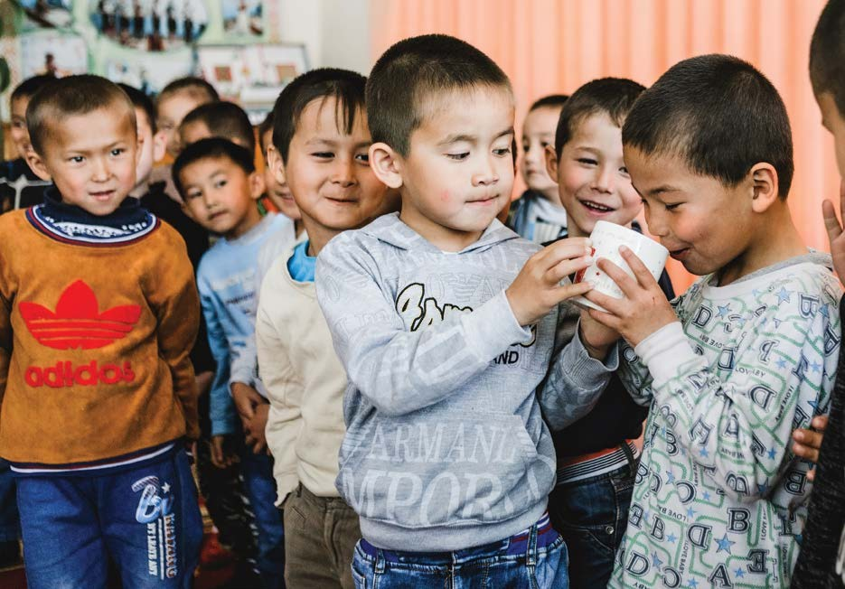

Slide 4
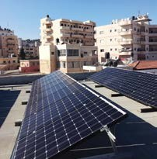
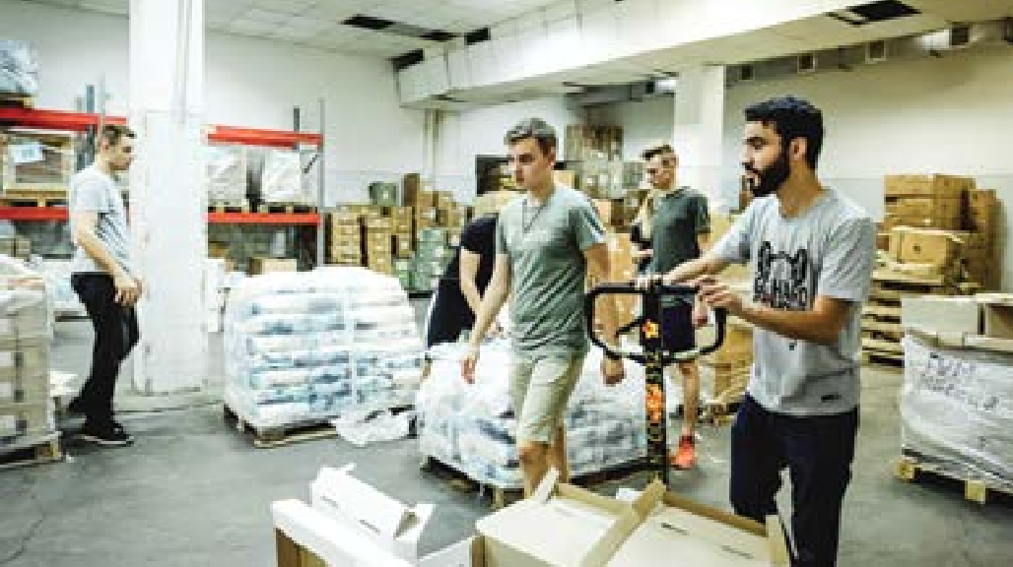
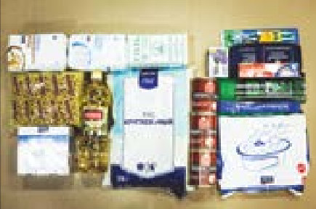
ПРОЕКТЫ
ПО УЛУЧШЕНИЮ КАЧЕСТВА ЖИЗНИ
3600
ФИЛЬТРОВ ДЛЯ ОЧИСТКИ ВОДЫ ДОСТАВЛЕНЫ
В КРИЗИСНЫЕ ЗОНЫ
НАПРАВЛЕНИЕ ПО УЛУЧШЕНИЮ КАЧЕСТВА ЖИЗНИ ВКЛЮЧАЕТ В СЕБЯ ТАКИЕ ПРОЕКТЫ, КАК УСТАНОВКА ИСТОЧНИКОВ РЕЗЕРВНЫХ СИСТЕМ ЭЛЕКТРОСНАБЖЕНИЯ, ОСНАЩЕНИЕ СОЦИАЛЬНЫХ ОБЪЕКТОВ АВАРИЙНЫМ ОСВЕЩЕНИЕМ ДЛЯ РАБОТЫ
В НОЧНОЕ ВРЕМЯ, УСТАНОВКА СИСТЕМ НАКОПЛЕНИЯ ВОДЫ И ЕЕ ПОДОГРЕВА, ДОСТАВКА РЕКАВЕРОВ ПИТЬЕВОЙ ВОДЫ И ОБЕСПЕЧЕНИЕ НАСЕЛЕНИЯ, НАХОДЯЩЕГОСЯ В ЗОНЕ ГУМАНИТАРНЫХ КАТАСТРОФ И ПРИРОДНЫХ БЕДСТВИЙ ПРОДУКТАМИ ПИТАНИЯ И СРЕДСТВАМИ ПЕРВОЙ НЕОБХОДИМОСТИ.
БОЛЕЕ
УСТАНОВЛЕНО
10 000
КНИГ
5 КОМПЛЕКСОВ
АЛЬТЕРНАТИВНЫХ ИСТОЧНИКОВ ПИТАНИЯ (СОЛНЕЧНЫХ БАТАРЕЙ) В СОЦИАЛЬНО ЗНАЧИМЫХ
УЧРЕЖДЕНИЯХ ПАЛЕСТИНЫ, УЗБЕКИСТАНА, СЕРБИИ, БОСНИИ И ГЕРЦЕГОВИНЫ
ДОСТАВЛЕНО
В 30 РОССИЙСКИХ БИБЛИОТЕК, ОБРАЗОВАТЕЛЬНЫХ И МЕДИЦИНСКИХ УЧРЕЖДЕНИЙ
ДОСТАВЛЕНО
БОЛЕЕ 133 ТОНН
ГУМАНИТАРНОЙ ПОМОЩИ (ПРЕДМЕТЫ ПЕРВОЙ НЕОБХОДИМОСТИ, ПРОДУКТЫ)

Slide 5
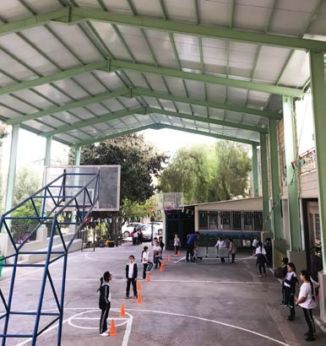
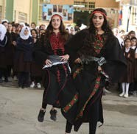
СОЛНЕЧНЫЕ БАТАРЕИ В ЖЕНСКОЙ ОБЩЕОБРАЗОВАТЕЛЬНОЙ ШКОЛЕ
«РУССКАЯ ГУМАНИТАРНАЯ МИССИЯ» ВВЕЛА В ЭКСПЛУАТАЦИЮ СОЛНЕЧНЫЕ БАТАРЕИ В ЖЕНСКОЙ ОБЩЕОБРАЗОВАТЕЛЬНОЙ ШКОЛЕ В ВИФАНИИ (ПРИГОРОДЕ ВОСТОЧНОГО ИЕРУСАЛИМА). МОНТАЖ ОБОРУДОВАНИЯ ПРОДОЛЖАЛСЯ ОКОЛО 6 МЕСЯЦЕВ. ЗАПУСК СОЛНЕЧНЫХ БАТАРЕЙ ПОЗВОЛИЛ ШКОЛЕ СНИЗИТЬ РАСХОДЫ НА ЭЛЕКТРИЧЕСТВО И ПЕРЕНАПРАВИТЬ ФИНАНСОВЫЕ СРЕДСТВА НА ОБРАЗОВАТЕЛЬНЫЕ НУЖДЫ И УЛУЧШЕНИЕ КАЧЕСТВА ОБУЧЕНИЯ.
АНО «Русская Гуманитарная Миссия» реализует гуманитарные проекты в странах Ближнего Востока, Средней Азии и Балканского региона, направленные
на повышение качества жизни, а также
на удовлетворение культурных
и образовательных потребностей местного населения, повышение интереса к изучению русского языка, укреплению материально-технической базы в образовательных и медицинских учреждениях (далее — учреждения). Одна из главных проблем указанных учреждений сегодня это нехватка энергетических ресурсов.
Основным решением на данный момент является использование возобновляемых источников энергии, таких как ветер, вода и солнце. Наиболее доступными
в этой области являются приспособления, направленные на получение электроэнергии от солнечного излучения. В рамках проекта в Вифании были созданы системы автономного энергоснабжения на солнечных батареях, что позволило обеспечить бесперебойный процесс энергосбережения и снизить постоянные издержки образовательного учреждения. В процессе создания систем автономного энергоснабжения закупка всех комплектующих осуществлялась
в стране пребывания, что позволило минимизировать расходы, связанные
с транспортировкой и таможенными платежами. Монтаж, установка и ввод
в эксплуатацию осуществлялся специализированной организацией, дислоцированной и имеющей право вести хозяйственную деятельность
в стране пребывания. Типовой проект создания системы автономного энергосбережения рассчитывался исходя из проектной мощности 60 Квт.
Проект имеет положительный социальный эффект, направленный на укрепление позиций России в соответствующих регионах.

Slide 6
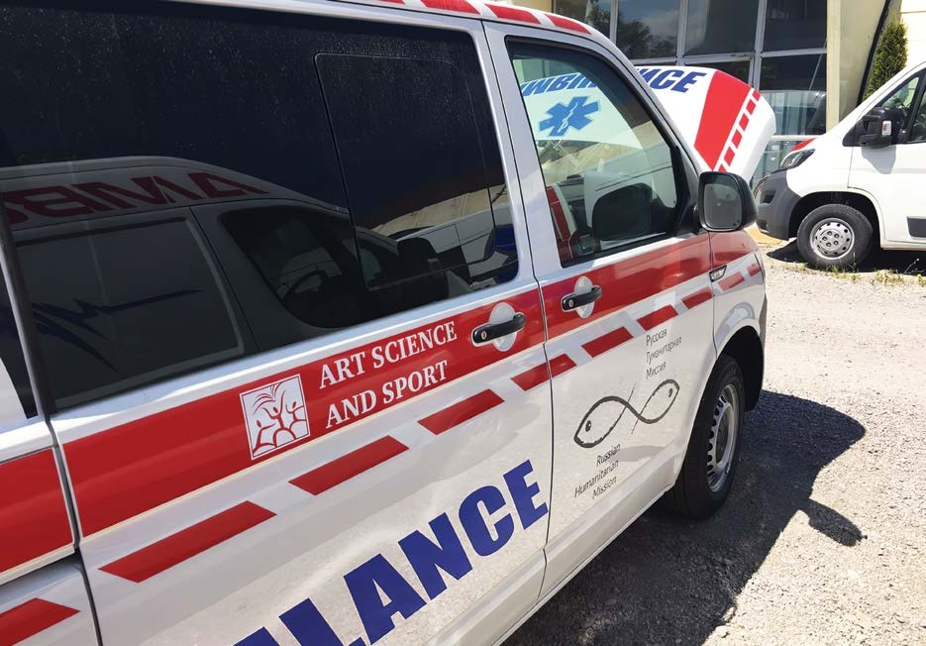

Slide 7
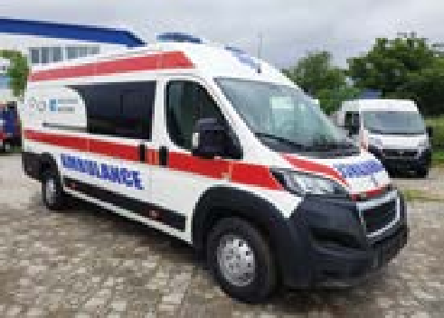
МЕДИЦИНСКИЕ ПРОЕКТЫ
ДОСТАВЛЕНО БОЛЕЕ
9 БОЛЬНИЦ, 32 ШКОЛЫ И
500 ВОЛОНТЕРОВ ПРИНЯЛИ
3 ТОНН
ЛЕКАРСТВ
УЧАСТИЕ В ПРОЕКТЕ
В рамках проекта «Здоровое сердце» сельская поликлиника в Ташкентской области была оснащена электрокардиографами
и офтальмологическим оборудованием.
С помощью уникальной разработки российских ученых по программе «Ясный взгляд» более шести тысяч сельских жителей Ташкентской области прошли осмотр, четыре тысячи — прошли лечение.
В России работает проект
«Профориентация в медицине» — сформирован волонтерский отряд, работающий в 9-ти московских больницах.
Силами РГМ совместно с Россотрудничеством был развернут мобильный медицинский пункт для ликвидации последствий взрыва в порту Бейрута; направлены врачи из России, закуплены необходимые медикаменты.
«ВОЛОНТЕРЫ В МЕДИЦИНЕ»
ЖИТЕЛИ 40 МАЛОДОСТУПНЫХ НАСЕЛЕННЫХ ПУНКТОВ ПОЛУЧИЛИ
В рамках комплексной программы помощи Сербии РГМ совместно с центральными клиническими больницами реализует проекты по диагностическому осмотру населения,
а также оказанию помощи больным.
В регионы переданы две передвижные клиники, созданные на базе автомобилей повышенной проходимости с колесной формулой 4х4. В период пандемии машины были дополнительно оборудованы передвижными комплексами вентиляции легких, нехватка которых ощущается в ряде лечебных заведений региона.
Организуются доставки лекарств и средств медицинской защиты в больницы Сирии, Республики Сербской, российские больницы.
И МЕДИЦИНСКИХ СРЕДСТВ
В ЦЕНТР ПО БОРЬБЕ С ЭБОЛОЙ
В ГВИНЕЕ, В БОЛЬНИЦЫ ЙЕМЕНА, СИРИИ, РЕСПУБЛИКИ СЕРБСКОЙ, ТАДЖИКИСТАНА, УЗБЕКИСТАНА, НАГОРНОГО КАРАБАХА И РОССИИ
ПОМОЩЬ В РАМКАХ ПРОЕКТА
«МОБИЛЬНАЯ КЛИНИКА»
ОРГАНИЗОВАН
СБОР
СРЕДСТВ
МЕДИЦИНСКОЙ ЗАЩИТЫ В ПЕРИОД ПАНДЕМИИ
ОРГАНИЗОВАНО
3 ВЫЕЗДНЫХ МОБИЛЬНЫХ КЛИНИКИ
ЗАКУПЛЕНО
И ОСНАЩЕНО
2 АВТОМОБИЛЯ СКОРОЙ МЕДИЦИНСКОЙ ПОМОЩИ
1150 НАБОРОВ ТЕСТ-СИСТЕМ
ДЛЯ ВЫЯВЛЕНИЯ COVID-19 ПЕРЕДАНЫ В ВЕНЕСУЭЛУ И ПЕРУ, А ТАКЖЕ ГОСУДАРСТВАМ — УЧАСТНИКАМ АНДСКОГО ПАРЛАМЕНТА

Slide 8
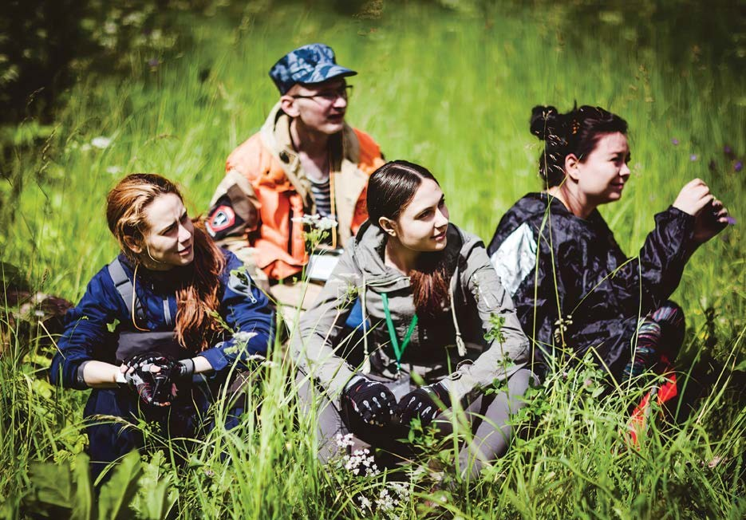

Slide 9
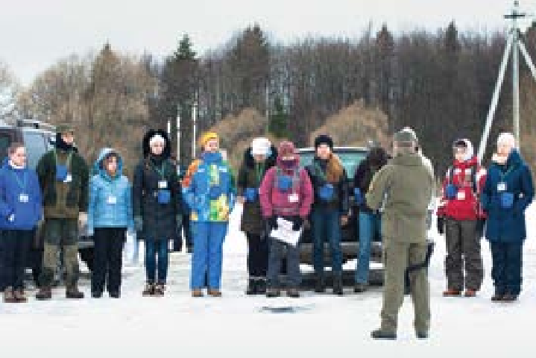
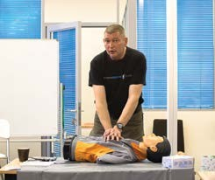
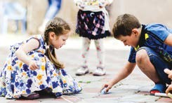
ВОЛОНТЕРСКИЕ ПРОЕКТЫ В РОССИИ
Основная специализация «Русской гуманитарной миссии» — работа в кризисных зонах за пределами Российской Федерации. Однако в период пандемии медицинские проекты стали основными.
В России реализуется проект по передаче медицинских средств защиты врачам
московских и региональных больниц.
Более трех лет РГМ принимает участие
в проекте «Волонтеры в медицине» — сегодня сотрудничает с 9 московскими больницами,
в которые до карантина с помощью РГМ «входили» волонтеры — в основном школьники и студенты московских вузов.
На регулярной основе совместно с МККК «Русская гуманитарная миссия» организовывает курсы для журналистов
и добровольцев, работающих в зонах военных действий и гуманитарных катастроф.
Благодаря библиотечному проекту РГМ российские сельские библиотеки получили более 10 000 книг.
200
РОССИЙСКИХ НКО ПОЛУЧИЛИ ПРАВОВУЮ ПОМОЩЬ
НА БЕЗВОЗМЕЗДНОЙ ОСНОВЕ
9 БОЛЬНИЦ,
32 ШКОЛЫ
ОРГАНИЗОВАНЫ
КУРСЫ
И 500 ВОЛОНТЕРОВ
ДЛЯ ПСИХОЛОГОВ, РАБОТАЮЩИХ В КРИЗИСНЫХ ЗОНАХ
ПРИНЯЛИ УЧАСТИЕ В ПРОЕКТЕ
«ВОЛОНТЕРЫ В МЕДИЦИНЕ»
РАЗРАБОТАНЫ
2 КУРСА
ПО БЕЗОПАСНОСТИ ДЕЯТЕЛЬНОСТИ ВОЛОНТЕРОВ И ЖУРНАЛИСТОВ, РАБОТАЮЩИХ В ЗОНАХ ГУМАНИТАРНЫХ КАТАСТРОФ И КРИЗИСНЫХ БЕДСТВИЙ (ПРОВЕДЕНО 10 КУРСОВ
ДЛЯ 120 ЖУРНАЛИСТОВ И ВОЛОНТЕРОВ)
ПОДШЕФНЫЙ СОЦИАЛЬНО-
РЕАБИЛИТАЦИОННЫЙ
ЦЕНТР
В КОЛОМНЕ

Slide 10
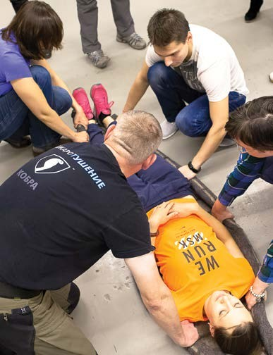
КУРСЫ
ПО БЕЗОПАСНОСТИ
РУССКАЯ ГУМАНИТАРНАЯ МИССИЯ» И МЕЖДУНАРОДНЫЙ КОМИТЕТ КРАСНОГО КРЕСТА НА РЕГУЛЯРНОЙ ОСНОВЕ ПРОВОДЯТ КУРСЫ «БЕЗОПАСНОСТЬ В ЗОНАХ ЧРЕЗВЫЧАЙНЫХ СИТУАЦИЙ И ВООРУЖЕННЫХ КОНФЛИКТОВ ДЛЯ СОТРУДНИКОВ СМИ» И «БЕЗОПАСНОСТЬ В ЗОНАХ ЧРЕЗВЫЧАЙНЫХ СИТУАЦИЙ И ВООРУЖЕННЫХ КОНФЛИКТОВ ДЛЯ ДОБРОВОЛЬЦЕВ».
Курс был создан в 2015 году, и год от года он становится все динамичнее
и насыщеннее. В разработке курса принимали участие спасатели
и психологи МЧС России, специалисты
с военным опытом, специалисты
в области оказания первой помощи, сотрудники Международного Комитета Красного Креста.
Мы развиваемся и совершенствуемся, учитываем изменяющуюся ситуацию
в мире и трансформируем наш курс для его максимальной эффективности.
Задача курса — предоставить сотрудникам СМИ специфические знания и обучить оптимальному поведению в опасных зонах, чтобы снизить риск погибнуть или пострадать.
Программа курса охватывает различные области практических знаний и навыков, которые необходимы журналисту, выезжающему в опасную командировку.
Продолжительность курса составляет
6 полных дней. Первые 4 дня занятия проходят в форме тренингов и семинаров. Участникам предлагается много практических задач для отработки
навыков оказания первой помощи, навигации, радиосвязи и общих вопросов безопасности. Два последних дня курса — это интерактивный тренинг-марафон с выездом на полевое занятие.
В ситуации погружения в условия, близкие к реальным, участники на практике применяют полученные знания.
Практическая часть курса интерактивна, сочетает физически тяжёлые условия, психологический стресс, необходимость постоянно принимать решения и выполнять задачи, от которых зависит развитие событий в легенде тренинга.
В проведении курса задействовано более 25 специалистов: бывших и действующих сотрудников различных организаций, имеющих опыт работы в зонах ЧС и вооруженных конфликтов. Нас объединяет уважение к нашим участникам и к их нелегкому труду.
За прошедшие годы в курсе приняли участие более 120 журналистов
и волонтеров.
Обучение на курсе проводится за счет средств организаторов (РГМ и МККК).
16 ОБРАЗОВАТЕЛЬНЫЕ ПРОЕКТЫ

Slide 11
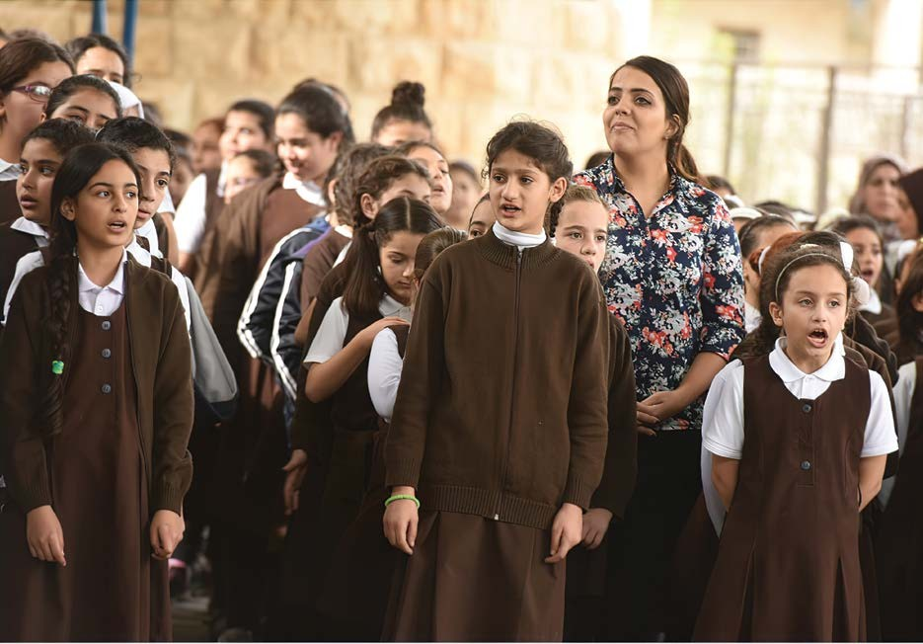

Slide 12
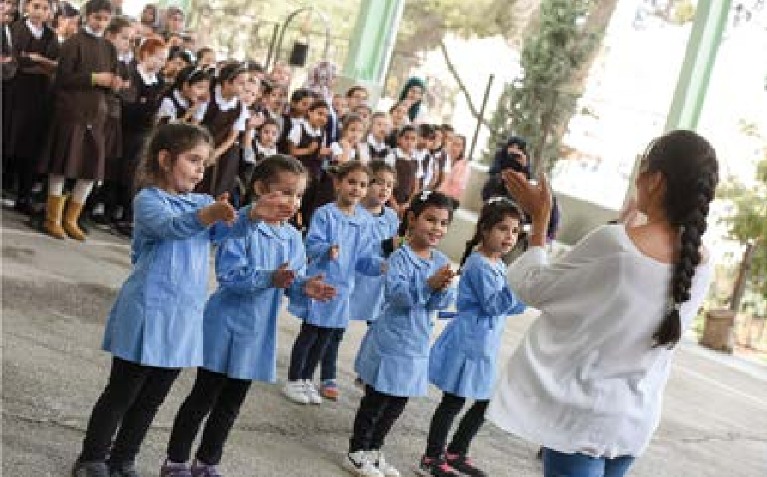
ОБРАЗОВАТЕЛЬНЫЕ ПРОЕКТЫ
ОТРЕМОНТИРОВАНО И ОСНАЩЕНО
БОЛЕЕ
20 КЛАССОВ
10 000 КНИГ
ОДНО ИЗ ПРИОРИТЕТНЫХ НАПРАВЛЕНИЙ РАБОТЫ «РУССКОЙ ГУМАНИТАРНОЙ МИССИИ» — ЭТО ОБРАЗОВАНИЕ, ПОПУЛЯРИЗАЦИЯ РУССКОГО ЯЗЫКА. ЗА ГОДЫ РАБОТЫ РГМ РЕАЛИЗОВАЛА ДЕСЯТКИ ПРОЕКТОВ: ОРГАНИЗАЦИЯ ПРЕПОДАВАНИЯ РУССКОГО ЯЗЫКА, СОЗДАНИЕ УЧЕБНИКА РУССКОГО ЯЗЫКА ДЛЯ АРАБСКИХ ШКОЛЬНИКОВ, ДОСТАВКА УЧЕБНИКОВ, А ТАКЖЕ СОВМЕСТНЫЕ ПРОЕКТЫ
С РОССИЙСКИМ ГУМАНИТАРНЫМ УНИВЕРСИТЕТОМ: СПЕЦИАЛЬНАЯ МАГИСТЕРСКАЯ ПРОГРАММА ДЛЯ СТУДЕНТОВ И МЕЖДУНАРОДНЫЕ КОНКУРСЫ ДЛЯ ПЕДАГОГОВ, ПРЕПОДАЮЩИХ РУССКИЙ ЗА РУБЕЖОМ.
И УГОЛКОВ РУССКОГО ЯЗЫКА
ДОСТАВЛЕНО
В 30 РОССИЙСКИХ БИБЛИОТЕК, ОБРАЗОВАТЕЛЬНЫХ
И МЕДИЦИНСКИХ УЧРЕЖДЕНИЙ
2 ПОДШЕФНЫЕ ШКОЛЫ
В ПАЛЕСТИНЕ, 1 ПОДШЕФНАЯ ШКОЛА В ЛИВАНЕ,
1 ПОДШЕФНЫЙ СОЦИАЛЬНО- РЕАБИЛИТАЦИОННЫЙ
ЦЕНТР В РОССИИ
ДОСТАВЛЕНО БОЛЕЕ
152 000
КНИГ
ОРГАНИЗОВАНО
БОЛЕЕ 52 ЛЕКЦИЙ
(ХУДОЖЕСТВЕННАЯ ЛИТЕРАТУРА НА РУССКОМ ЯЗЫКЕ, УЧЕБНО- МЕТОДИЧЕСКИЕ ПОСОБИЯ)
И МАСТЕР-КЛАССОВ ДЛЯ ПРЕПОДАВАТЕЛЕЙ РУССКОГО ЯЗЫКА КАК ИНОСТРАННОГО
ПРОВЕДЕНО
3 КОНКУРСА
«РУССКИЙ ЯЗЫК — НОВЫЕ ГОРИЗОНТЫ»
7 ПРЕПОДАВАТЕЛЕЙ
РУССКОГО ЯЗЫКА РАБОТАЮТ В СТРАНАХ БАЛКАНСКОГО РЕГИОНА И НА БЛИЖНЕМ ВОСТОКЕ

Slide 13
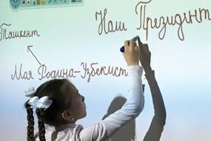
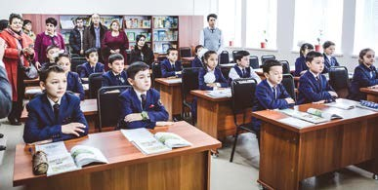
ПРОЕКТ «КАБИНЕТ РУССКОГО ЯЗЫКА»
Проект по созданию кабинетов русского языка представляет собой комплекс мероприятий, направленных на укрепление материально-технической
и методологической базы в зарубежных учебных заведениях в целях популяризации русского языка как иностранного.
Данный проект рассчитан на долгосрочное сотрудничество в гуманитарной сфере. Реализация проекта осуществляется в странах Ближнего Востока, Средней Азии и Балканского региона.
Закупка мебели, материалов, оргтехники осуществляется в стране пребывания. Формирование учебно-методической базы (учебников, поурочных комментариев, словарей) осуществляется в Российской Федерации.
Опыт создания кабинетов русского языка в учебных заведениях Сербии, Узбекистане и Ливане показывает, что данный проект является актуальным, зслуживает высоких оценок как со стороны местного населения, так и со стороны местных властей.
СОСТАВНЫЕ ЧАСТИ ПРОЕКТА КАБИНЕТА
«РУССКОГО ЯЗЫКА» В ОБРАЗОВАТЕЛЬНЫХ УЧРЕЖДЕНИЯХ
ХУДОЖЕСТВЕННАЯ ЛИТЕРАТУРА ДЛЯ ИЗУЧАЮЩИХ
РКИ — 300 КНИГ
СЛОВАРИ 60 ШТ. ИЗ РАСЧЕТА -
3 ГРУППЫ ПО
20 ЧЕЛОВЕК.
УЧЕБНО- МЕТОДИЧЕСКИЕ МАТЕРИАЛЫ 100 ШТ.
ЛИНГАФОННЫЙ КАБИНЕТ (СОФТ) 1 КАБИНЕТ
АВТОМАТИЗИРОВАННЫЕ
РЕМОНТ ПОМЕЩЕНИЙ И ИХ ПРИСПОСАБЛЕНИЕ ПОД КОНКРЕТНЫЕ НУЖДЫ — 50 М²
РАБОЧИЕ МЕСТА
21 ЕД.
СТУЛ ДЛЯ ПРЕПОДАВАТЕЛЯ 1 ШТ.
КНИЖНЫЕ ШКАФЫ 2 ШТ.
МФУ
1 ШТ.
НАГЛЯДНЫЕ ПОСОБИЯ 15 ШТ.
ИНФОРМАЦИОННОЕ ОБЕСПЕЧЕНИЕ
ПРЕПОДАВАТЕЛЬСКИЙ СТОЛ (КАФЕДРА)
1 ШТ.
1 МЕРОПРИЯТИЕ
МУЛЬТИМЕДИЯ ПРОЕКТОР
1 ШТ.
СОПРОВОЖДЕНИЕ ПРОЕКТА
2 ЧЕЛ.
ПАРТЫ
10 ШТ.
СТУЛЬЯ
20 ШТ.

Slide 14
НАШИ
ПАРТНЕРЫ
РГМ на постоянной основе взаимодействует с более чем 70 российскими, зарубежными и международными организациями в области здравоохранения, образования, культуры, международных отношений.
Среди них МИД России, постоянное представительство РФ при ООН, Россотрудничество, Министерство Просвещения РФ, Министерство Российской Федерации по делам гражданской обороны, чрезвычайным ситуациям и ликвидации последствий стихийных бедствий, Министерство обороны РФ, Центр по примирению враждующих сторон и контролю за перемещением беженцев, Международный Комитет Красного Креста, Русская Православная Церковь, Сербская Православная Церковь, ИППО, Всемирная Ассоциация Выпускников, Ассоциация волонтерских центров, Мосволонтер, Всероссийский студенческий корпус спасателей Московской области, Волонтеры Победы, фонд «Доктор Лиза», фонд «Справедливая помощь», НИИ Неотложной детской хирургии и травматологии и др.
ТЕЛЕФОН:
ФАКС: E-MAIL: АДРЕС:
+7 (495) 915-04-41
+7 (495) 915-04-47
info@rhm.agency
109004, Москва, метро «Таганская», Тетеринский переулок, дом 4, строение 2, 5-й этаж, офис 503
САЙТ:
www.rhm.agency

